Slide 1
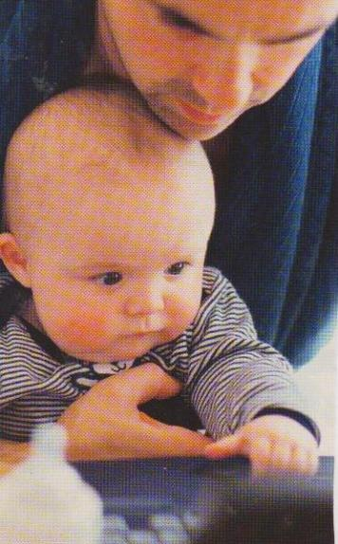
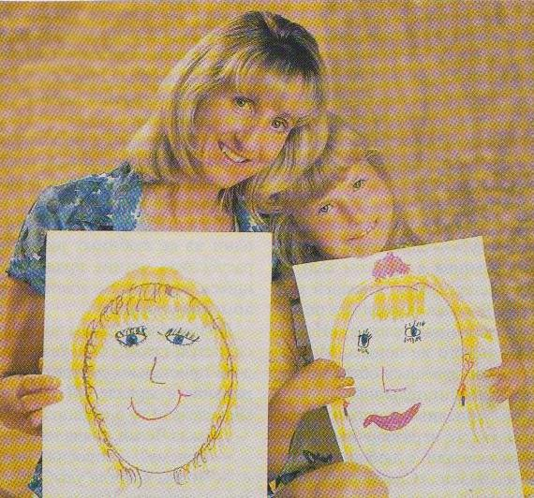
КОНВЕНЦИЯ О ПРАВАХ РЕБЕНКА

Slide 2
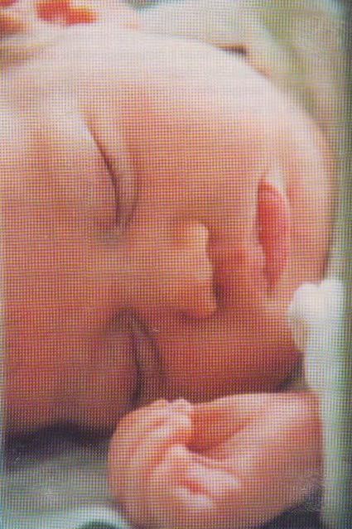
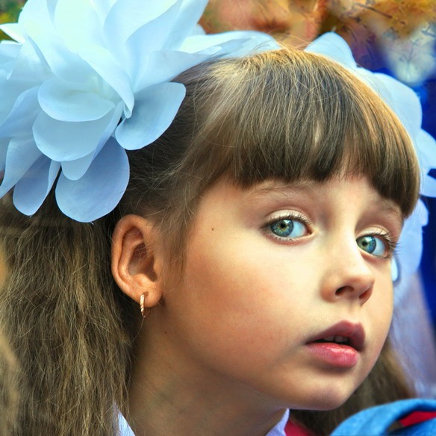
Ребенком является человеческое существо до достижения им 18 лет. (Статья 1)

Slide 3
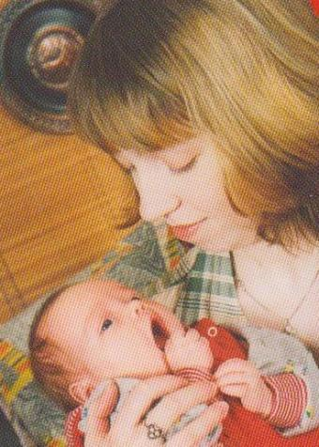
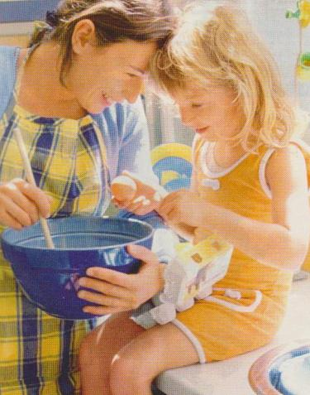
С момента своего рождения каждый ребенок уже имеет права: право на имя; право на гражданство; право знать своих родителей; право на заботу родителей. (Статья 7, 8, 30)

Slide 4
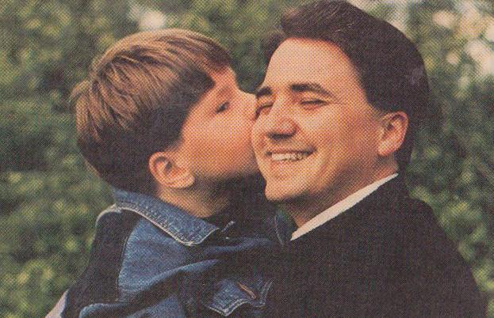
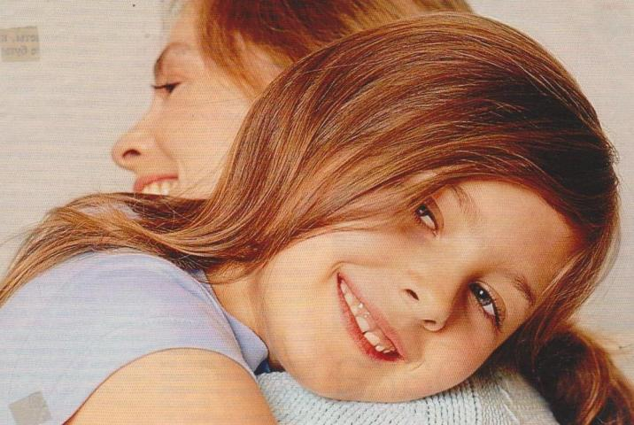
Государства уважают права, ответственность и обязанности родителей должным образом управлять и руководить ребенком в осуществлении им прав предоставленных Конвенцией. (Статья 5)

Slide 5
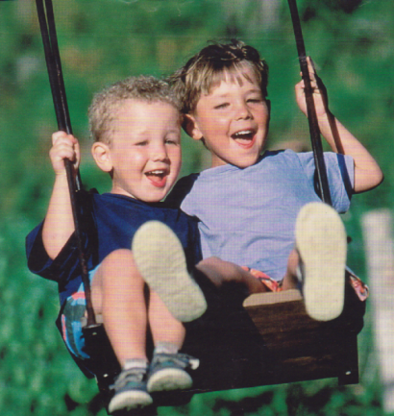
Государства уважают право каждого ребенка на сохранение своей индивидуальности: имя, гражданство, семейные связи, обеспечивают необходимую помощь и защиту. (Статья 8, 16, 30)

Slide 6
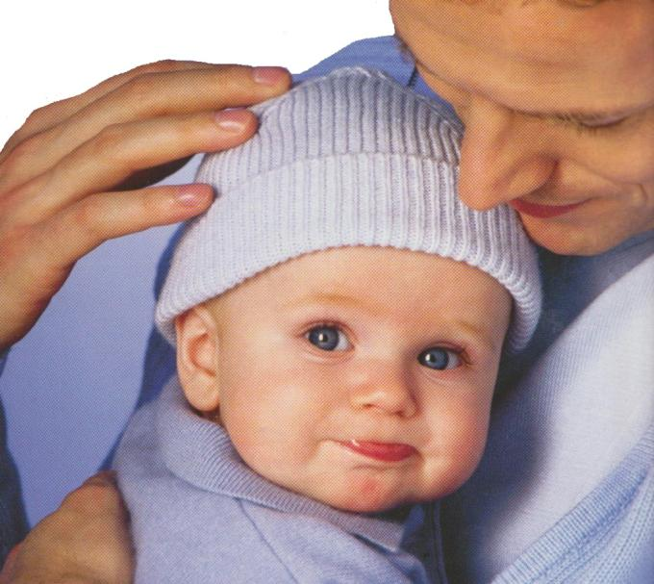
Государства обеспечивают, чтобы ни один ребенок не разлучался со своими родителями вопреки их желанию. (Статья 9)

Slide 7
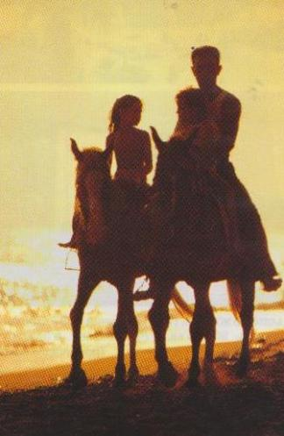
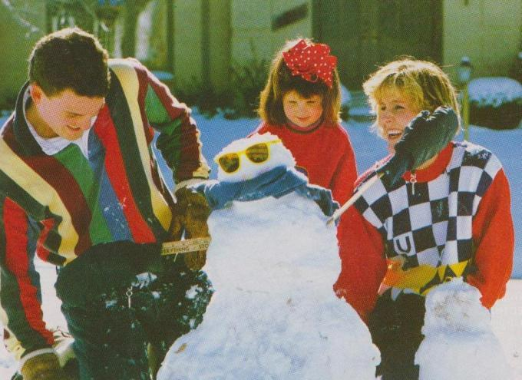
Если родители решат уехать из родной страны, или вернуться в нее, поехать в другую страну на отдых, в гости и т. д. то ребенок имеет равные с взрослыми права. (Статья 10)

Slide 8
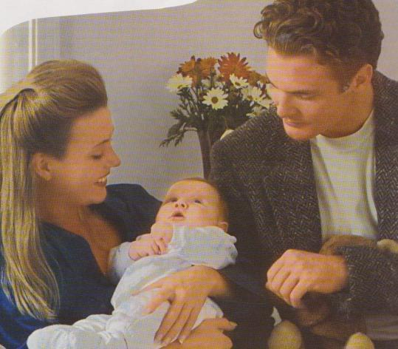
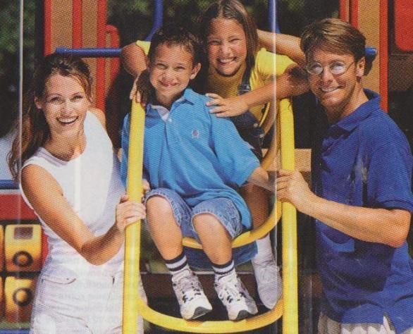
Государства уважают право каждого ребенка не разлучаться со своими родителями, поддерживать общение с обоими родителями, когда они раздельно живут. (Статья 9, 11)

Slide 9
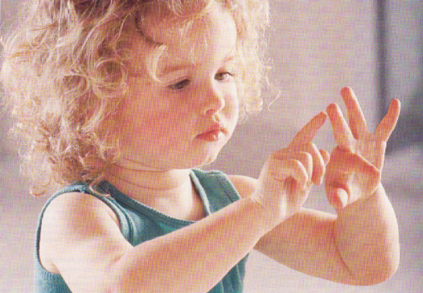
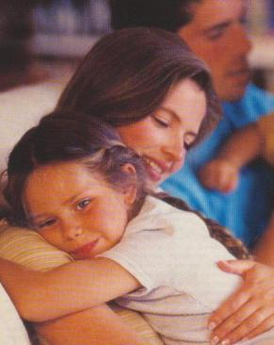
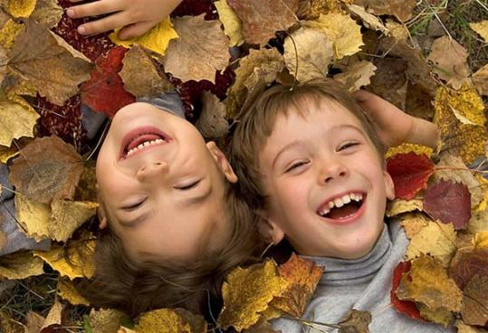
Иногда случается так, что детей приходится спасать от землетрясения, наводнения, войны. Из опасного места их могут увезти далеко, иногда даже в другие страны. Но потом правительства этих стран обязаны помочь родителям и детям отыскать друг друга. Если дети едут к родителям, государства должны бесплатно пропускать их через свои границы. (Статья 10)

Slide 10
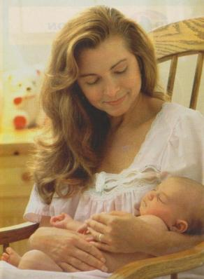
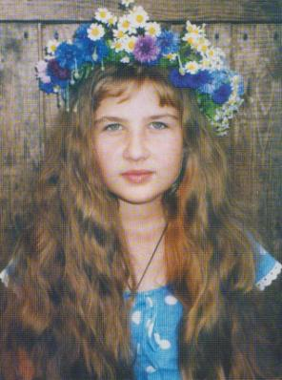
Государства принимают необходимые меры для предотвращения похищения детей, торговли детьми или их контрабанды в любых целях и в любой форме; незаконным перемещением и невозвращением детей из-за границы. (Статья 11, 34, 35, 36, 39)

